Slide 1
Using Windows Azure Web Services in ASP.NET MVC 4 Web Applications
Fabiano Nalin
MCP MCT MCSD
fabiano.nalin@gmail.com

Slide 2
Overview
Introducing Windows Azure Designing and Writing Windows Azure Services
Consuming Windows Azure Services in a Web Application

Slide 3
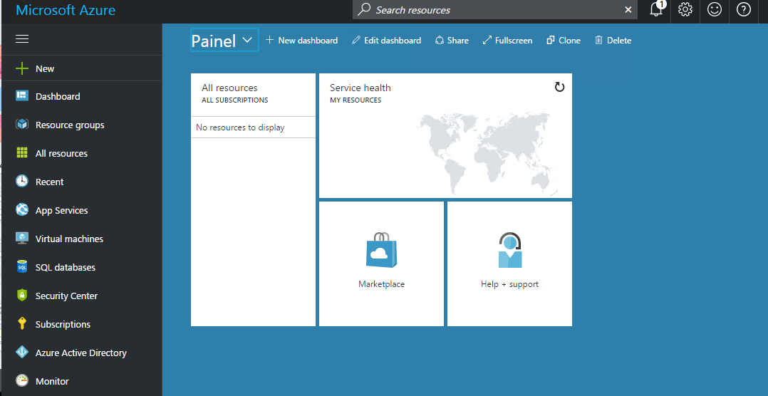
Introducing Windows Azure
O que é o Azure?
https://azure.microsoft.com/pt-br/overview/what-is-azure/
Notes:
Plataforma em nuvem da MS.
Oferece serviços para desenvolvedores e empresas de qualquer tamanho.

Slide 4
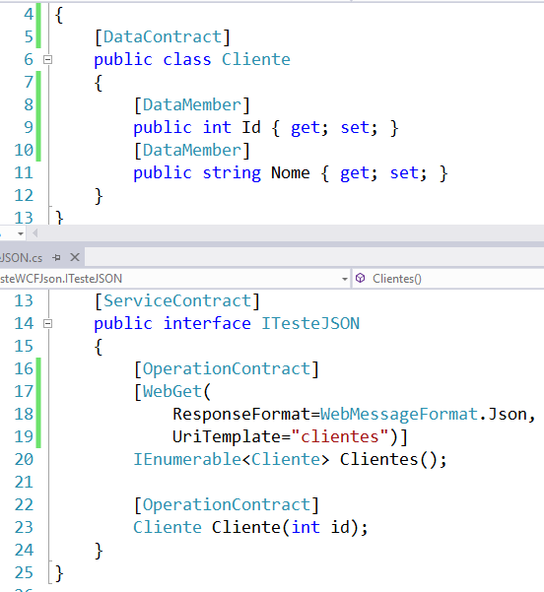
Designing and Writing Windows Azure Services
WCF – Windows Communication Foundation
https://msdn.microsoft.com/en-us/library/ms731082(v=vs.110).aspx
Notes:
WCF – Windows Communication Foundation – é parte integrante do .NET Framework. Ele fornece um conjunto de classes para a construção e hospedagem de serviços baseando-se na arquitetura SOA (Service Oriented Architecture), podendo expor tais serviços para serem acessados através dos mais diversos tipos de protocolos, como por exemplo: HTTP, TCP, IPC e MSMQ.

Slide 5

Designing and Writing Windows Azure Services
WCF – Windows Communication Foundation

Slide 6
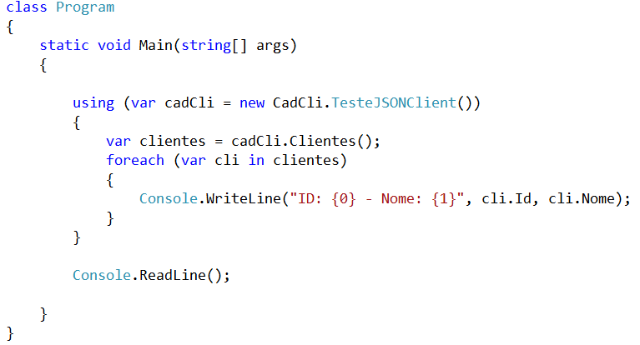
Consuming Windows Azure Services in a Web Application
Console Application
Asp.Net MVC
WebPages

Slide 7
Consuming Windows Azure Services in a Web Application
Console Application
jQuery

